Slide 1
План выступления
Знакомство
Цель и задача проекта
Основные шаги
Исходные данные
Подходы:
1. Levenshtein
2. CountVectorizer and TfidfVectorizer
3. RoBERTa
4. LaBSE
Итог работы
© Smolchonok

Slide 2
Заказчик:
Карьерный центр Яндекс Практикум
Цель проекта:
Задача:
Разработать решение для поиска подходящих вариантов названий и оценки их сходства.
Описание: в базе данных Карьерного Центра есть названия географических объектов с разным написанием или ошибками, например:
Brjansko
Брјанск
Брянск
BZK
Briansk
Необходимо было сопоставить произвольные названия городов с унифицированными именами geonames и привести их к единому виду:
Bryansk

Slide 3
Основные шаги:
Изучила, какие таблицы представлены на geonames
Отфильтровала данные по городам РФ и стран наиболее популярных для релокации - Беларусь, Армения, Казахстан, Кыргызстан, Турция, Сербия, с населением от 15000 человек. Отфильтрованные данные были загружены в созданную БД в среде PostgreSQL.
Создала БД PostgreSQL и загрузить в нее корректно отобранные данные
Протестировать различные решения подбора похожих названий .
Создала модуль с возможностью подключения к БД PostgreSQL и подбора подходящих вариантов названий
Оформила репозиторий с файлами и описанием проделанной работы
© Smolchonok

Slide 4
Исходные данные:
GeoNames - это географическая база данных, которая охватывает все страны и содержит более одиннадцати миллионов географических названий, доступных для бесплатного скачивания. На основе этой базы строятся многие сервисы и плагины проверки и унификации адресов
Ссылка на данные http://download.geonames.org/export/dump/
cities15000.txt - города с численностью населения более 15 тыс. человек
admin1CodesASCII.txt - названия административных подразделений на английском языке
alternateNamesV2.zip - альтернативные имена с кодами языков и geonameid
countryInfo.txt - информация о стране : код страны, страна, столица, область, население, континент,
телефон, языки, соседи…
geo_test.csv - тестовые данные, для проверки нашей модели
© Smolchonok

Slide 5

Рассмотренные подходы:
Levenshtein Distance
создали два корпуса слов:
- corpus - список с альтернативными в рамках одного города
- corpus_all - корпус содержащий все альтернативные имена городов
Запрос : “Санкт Петербург”
Результат по corpus:
[('Санкт Петербург', 100), ('Санкт-Петербург', 100), ('Санкт Петерзбург', 97), ('Петербург', 90), ('Питер', 72), ('Бетъырбух', 50), ('Петроград', 50), ('СПб', 33), ('Ленинград', 28), ('sn ptrzbwrg', 8)].....
Точность: Levenshtein Distance = 10.32
Результат по corpus_all:
[('Санкт Петербург', 100), ('Санкт-Петербург', 100), ('Санкт Петерзбург', 97), ('Петербург', 90), ('Питер', 72), ('Кант', 68), ('Твер', 68), ('Саянск', 62), ('Бор', 60), ('Саз', 60)]

Slide 6
Levenshtein + googletrans
Проверка по списоку с ошибочными запросами:
test_list = ['Санкт Питярбург', 'Владивостук', 'Хабуровск', 'Бранск', 'Зоринск']
Результат по corpus_all:
[('Санкт Петербург', 87), ('Санкт-Петербург', 87), ('Санкт Петерзбург', 84), ('Питер', 72), ('Петербург', 70)]
[('Владивосток', 91), ('Валгадонск', 67), ('Владикавказ', 64), ('Владимир хот', 61), ('Уладзівасток', 61)]
[('Хабаровск', 89), ('Хабаровськ', 84), ('Хабаровскай', 80), ('Хабаровск Второй', 80), ('Хашур', 72)]
[('Брјанск', 92), ('Яранск', 83), ('Брянск', 83), ('Братск', 83), ('Новакубанск', 82)]
[('Заринск', 86), ('Заинск', 77), ('Дзержинск', 75), ('Сорочинск', 75), ('Дзержинск', 75)]
Levenshtein Distance = 81.55
Результат по названиям городов:
[('Saint Petersburg', 100), ('Kant', 68), ('Tver', 68), ('Shu', 60), ('Bor', 60)]
[('Vladivostok', 91), ('Vladikavkaz', 64), ('Suzak', 60), ('Osh', 60), ('Shu', 60)]
[('Khabarovsk', 90), ('Khabarovsk Vtoroy', 81), ('Kirovsk', 71), ('Kurovskoye', 70), ('Orsk', 68)]
[('Bryansk', 92), ('Bratsk', 83), ('Novokubansk', 82), ('Barabinsk', 80), ('Yaransk', 77)]
[('Zarinsk', 86), ('Zainsk', 77), ('Orsk', 73), ('Sorochinsk', 71), ('Rybinsk', 71)]

Slide 7
CountVectorizer and TfidfVectorizer
Результат по corpus_all:
запрос без ошибок в названии города “Санкт Петербург”
Результат: [('Санкт Петербург', 1),
('Санкт Петерзбург', 0.91),
('Санкт-Петербург', 0.875),
('Петербург', 0.791)]
Запросы с ошибочными названиями городов на русском языке:
Санкт Питярбург [('Санкт Петербург', 0.762)]
Владивостук [('Владивосток', 0.849)]
Хабуровск [('Хабаровск', 0.761)]
Бранск [('Яранск', 0.8), ('Саранск', 0.771), ('Брјанск', 0.73)]
Зоринск [('Заринск', 0.722)]
Запросы с ошибочными названиями городов на английском языке:
Sant Piterburg [('Saint Petersburg', 0.729)]
Braansk [('Yaransk', 0.759), ('Bryansk', 0.743), ('Kansk', 0.713), ('Sayansk', 0.672), ('Barabinsk', 0.642)]
Sarunsk [('Saransk', 0.734)]
Khobarovsk [('Khabarovsk', 0.806), ('Khabarovsk Vtoroy', 0.718), ('Kirovsk', 0.643)]
Kokoshkina [('Yashkino', 0.61)]

Slide 8
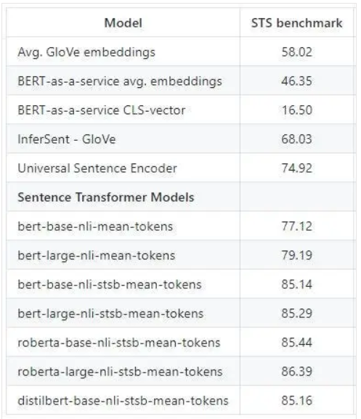
RoBERTa - мощная и эффективная языковая модель
RoBERTa - это вариант модели BERT, которая была разработана исследователями Facebook AI. Как и BERT, RoBERTa представляет собой языковую модель на основе преобразования, которая использует самоконтроль для обработки входных последовательностей и генерации контекстуализированных представлений слов в предложении.
Одно из ключевых различий между Робертой и BERT заключается в том, что Роберта обучалась на гораздо большем наборе данных объемом 160 ГБ текста, что более чем в 10 раз больше, чем набор данных, используемый для обучения BERT и с использованием более эффективной процедуры обучения. RoBERTa превосходит BERT и другие современные модели в различных задачах обработки естественного языка, включая языковой перевод, классификацию текста и ответы на вопросы. Она также использовалась в качестве базовой модели для многих других успешных моделей NLP и стала популярным выбором для исследований и промышленных приложений.

Slide 9
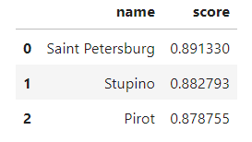
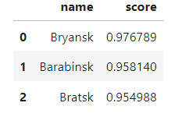
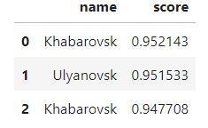
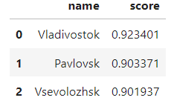
RoBERTa обучение и проверка:
query = ['Питур', 'Хибировск', 'Бранск', 'Влодикасток']

Slide 10
LaBSE
LaBSE (language-agnostic BERT sentence embeddings) – это модель по архитектуре как BERT, она обучалась на выборке текстов более 100+ языков в многозадачном режиме. Основная задача модели – сближать друг с другом эмбеддинги предложений с одинаковым смыслом на разных языках, и с этой задачей модель справляется очень хорошо. Благодаря этой способности можно, например, обучать модель классифицировать английские тексты, а потом применять на русских, или находить в большом корпусе пары предложений на разных языках, являющиеся переводами друг друга.
© Smolchonok

Slide 11
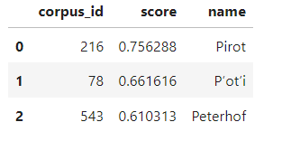
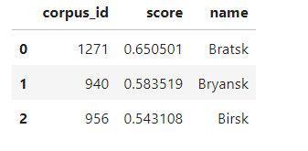
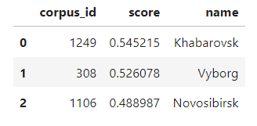
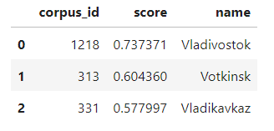
query = ['Питур', 'Хибировск', 'Бранск', 'Влодикасток']
LaBSE обучение и проверка:

Slide 12

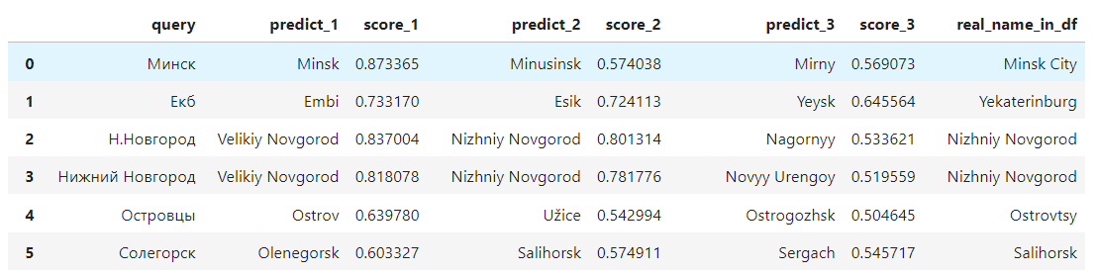
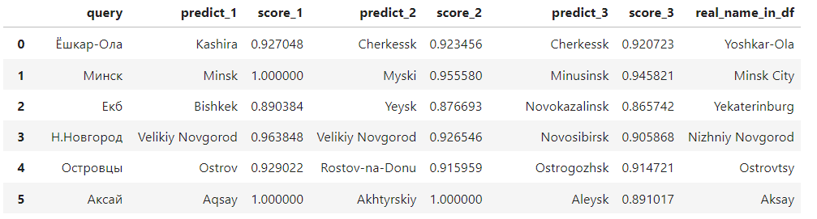
Тестирование моделей:

Slide 13
Итог: создан скрипт состоящий из 4 функций:
1. Создает подключение к базе данных PostgreSQL
2. Выполняет SQL-запрос с помощью созданного подключения для извлечения необходимых данных из таблиц в БД, применяется загруженная модель для векторизации значений столбца "name" и сохраняет результат в новую таблицу в БД.
3. Находит наиболее похожие значения на заданный запрос в БД
4. Формирует результат запроса:
Результат работы модели выглядит следующим образом для запроса по городу "Брянск":
[{'geonameid': 571476,
'name': 'Bryansk',
'region': 'Bryansk Oblast',
'country': 'Russia',
'cosine_similarity': 0.8491976857185364},
{'geonameid': 2051523,
'name': 'Bratsk',
'region': 'Irkutsk Oblast',
'country': 'Russia',
'cosine_similarity': 0.7508770227432251},...]

Slide 14

– Всем спасибо –
С наступающим 11111101000 годом !!!
© Smolchonok

